Slide 1
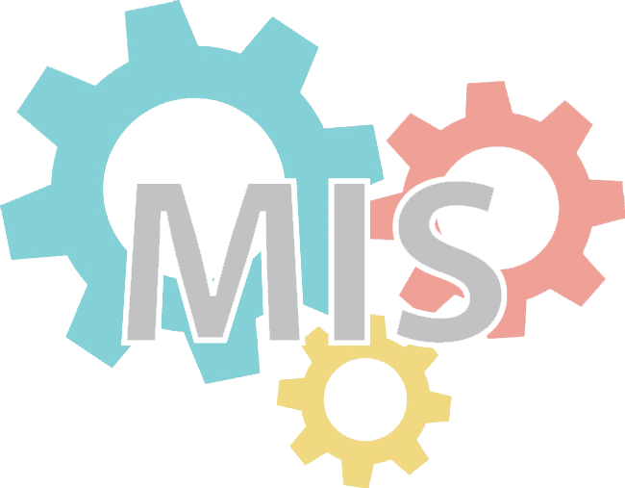
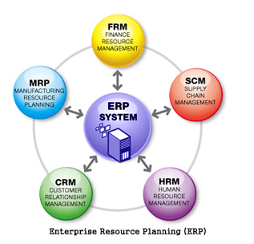
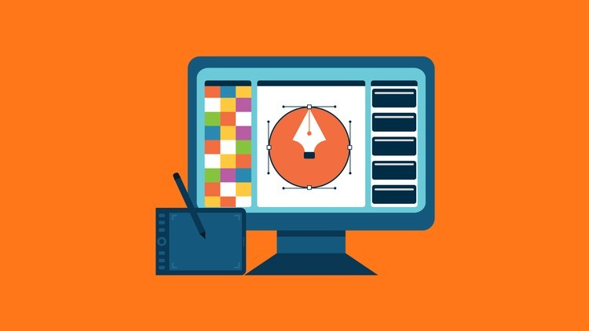
บทที่ 4 ระบบสารสนเทศทางธุรกิจ
วิชา ระบบสารสนเทศเพื่อการจัดการ
รหัสวิชา 3204-2105
สอนโดย ผู้ช่วยศาสตราจารย์ จุฑาวุฒิ จันทรมาลี SDU-ComSci

Slide 2
บทที่ 4 ระบบสารสนเทศทางธุรกิจ
จุดประสงค์เชิงพฤติกรรม
1. เข้าใจบทบาทของระบบสารสนเทศทางธุรกิจที่มีต่อองค์กรในปัจจุบัน
2. แสดงความรู้ในการคัดเลือกระบบสารสนเทศที่เหมาะสม เพื่อนำไปใช้กับส่วนงานที่เกี่ยวข้อง
3. รู้จักนำระบบสารสนเทศทางธุรกิจมาประยุกต์ใช้เพื่อสร้างมูลค่าเพิ่มให้กับสินค้าและบริการ
1
สอนโดย ผู้ช่วยศาสตราจารย์ จุฑาวุฒิ จันทรมาลี SDU-ComSci

Slide 3
บทที่ 4 ระบบสารสนเทศทางธุรกิจ
ระบบสารสนเทศทางธุรกิจ
เกี่ยวข้องกับระบบสารสนเทศที่นำมาใช้ตามบทบาทหน้าที่ทางธุรกิจหรือนำมาใช้ตามฟังก์ชันการทำงานทางธุรกิจ ประกอบด้วย
1. ระบบสารสนเทศทางการบัญชี
2. ระบบสารสนเทศทางการเงิน
3. ระบบสารสนเทศทางการการผลิต
4. ระบบสารสนเทศทางการตลาด
5 ระบบสารสนเทศด้านการจัดการทรัพยากรมนุษย์
2
สอนโดย ผู้ช่วยศาสตราจารย์ จุฑาวุฒิ จันทรมาลี SDU-ComSci

Slide 4
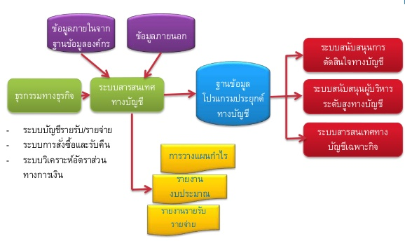
บทที่ 4 ระบบสารสนเทศทางธุรกิจ
ระบบสารสนเทศทางการบัญชี
นำมาใช้สำหรับตรวจสอบธุรกรรมใด ๆ ที่เกี่ยวข้องกับการเงินของบริษัท ไม่ว่าจะเป็นรายจ่ายทั่วไป เงินเดือนพนักงาน และผลกำไรที่ได้จากการขายสินค้า ส่วนบัญชีต้นทุนก็ตรวจสอบต้นทุนแรงงาน วัตถุดิบ และการซื้อบริการต่าง ๆ เพื่อนำไปสู่การจัดงบประมาณรายได้และการควบคุมรายจ่าย
3
สอนโดย ผู้ช่วยศาสตราจารย์ จุฑาวุฒิ จันทรมาลี SDU-ComSci

Slide 5
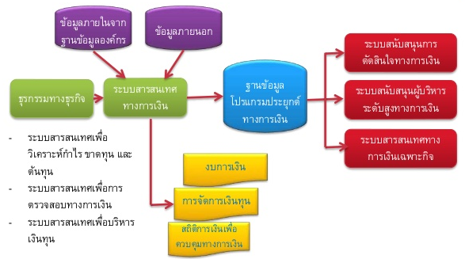
บทที่ 4 ระบบสารสนเทศทางธุรกิจ
ระบบสารสนเทศทางการเงิน
นำมาใช้จัดการทางการเงินขององค์กรให้เป็นไปอย่างมีประสิทธิภาพซึ่งเกี่ยวข้องกับการควบคุมและการจัดการทรัพย์สินขององค์กร และการวิเคราะห์การลงทุน
4
สอนโดย ผู้ช่วยศาสตราจารย์ จุฑาวุฒิ จันทรมาลี SDU-ComSci

Slide 6
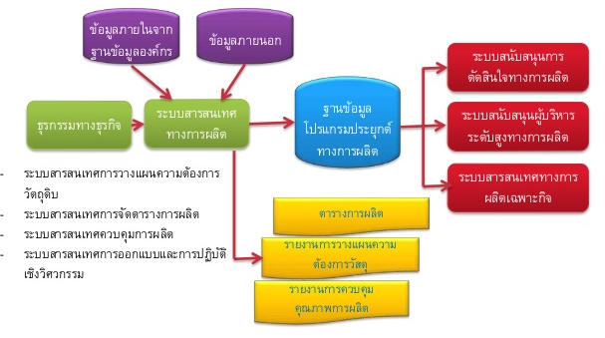
บทที่ 4 ระบบสารสนเทศทางธุรกิจ
ระบบสารสนเทศทางการการผลิต
นำมาใช้ออกแบบผลิตภัณฑ์ สร้างต้นแบบเพื่อนำไปสู่การผลิตจริง เพื่อช่วยลดระยะเวลาการผลิต ทำให้ผลิตสิ้นค้าได้ตรงความต้องการและทันเวลา ช่วยวางแผนทรัพยากรทางการผลิต การตรวจสอบและควบคุม การจัดส่งสินค้า และมีส่วนสำคัญในการลดต้นทุนการผลิต
5
สอนโดย ผู้ช่วยศาสตราจารย์ จุฑาวุฒิ จันทรมาลี SDU-ComSci

Slide 7
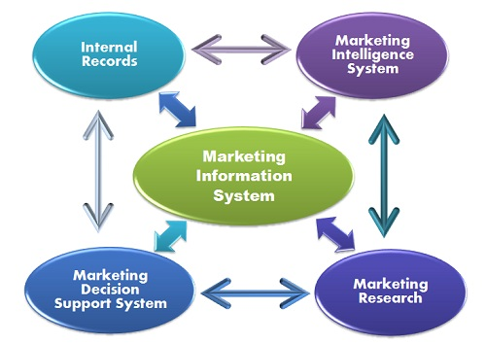
บทที่ 4 ระบบสารสนเทศทางธุรกิจ
ระบบสารสนเทศทางการตลาด
นำมาใช้เพื่อเพิ่มขีดความสามารถทางภารกิจหลัก ๆ ของการตลาดให้มีประสิทธิภาพสูงขึ้นได้ ทั้งยังเกี่ยวข้องกับ การวิจัยตลาด การกำหนดกลุ่มเป้าหมาย การขายอัตโนมัติ และการบริการลูกค้า
6
สอนโดย ผู้ช่วยศาสตราจารย์ จุฑาวุฒิ จันทรมาลี SDU-ComSci

Slide 8
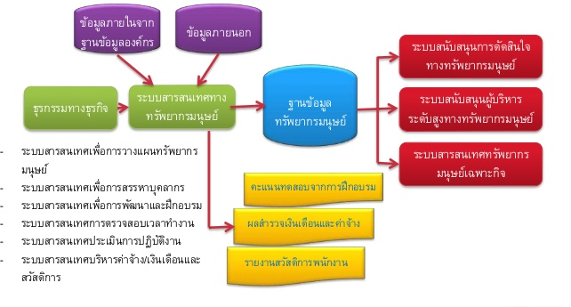
บทที่ 4 ระบบสารสนเทศทางธุรกิจ
ระบบสารสนเทศด้านการจัดการทรัพยากรมนุษย์
นำมาใช้จัดการทรัพยากรบุคคลในองค์กรให้เกิดประสิทธิภาพและเกิดประสิทธิผลสูงสุดซึ่งเกี่ยวข้องกับ
1. การจัดการข้อมูลประวัติพนักงาน
2 การเลื่อนตำแหน่งและการสรรหาพนักงานใหม่
3. การฝึกอบรม
4. การประเมิลผล
5. การจัดการค่าตอบแทนและเงินช่วยเหลือ
7
สอนโดย ผู้ช่วยศาสตราจารย์ จุฑาวุฒิ จันทรมาลี SDU-ComSci

Slide 9
สอนโดย ผู้ช่วยศาสตราจารย์ จุฑาวุฒิ จันทรมาลี SDU-ComSci

